Slide 1
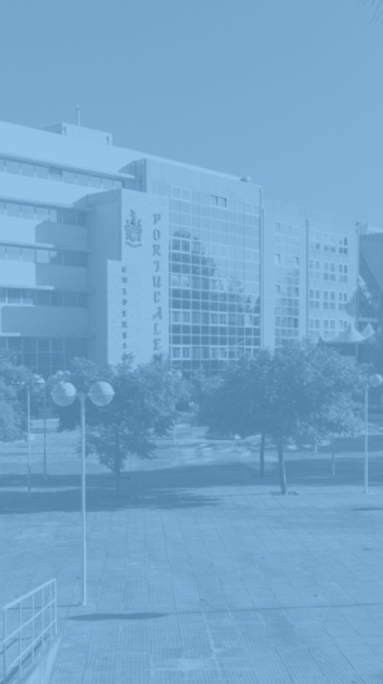

De Dura Lex, Sed Lex a Quid Iuris? –
A História do Direito como veículo para a compreensão do uso de expressões latinas no Direito contemporâneo
Dora Resende Alves
Tiago André Lopes
27 / 10 / 2023
IMP.GE.090.2

Slide 2
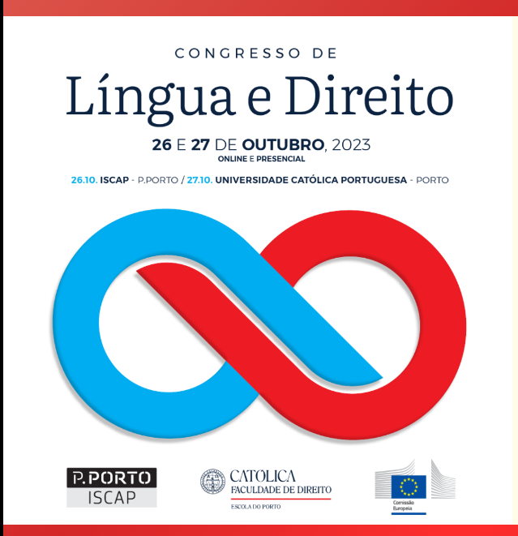
https://www.iscap.pt/linguaedireito/

Slide 3

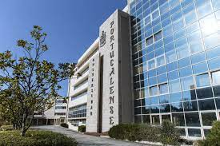
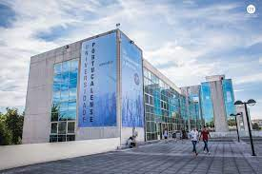
UNIVERSIDADE PORTUCALENSE
INFANTE D. HENRIQUE
https://www.upt.pt

Slide 4
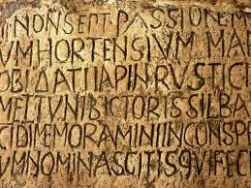
“O passado sussurra-nos ao ouvido, quer o ouçamos quer não, e faz de nós aquilo que somos.”
James Hawes

Slide 5
RESUMO
O uso de expressões latinas pelos juristas contemporâneos pode parecer anacrónico para os estudantes de Licenciatura em Direito. A História do Direito surge, desse modo, como a lucerna iuris que ajuda a significar a relevância do uso contínuo de expressões latinas, pelos operadores judiciais hodiernos.

Slide 6
Introdução
A História do Direito
2. Da importância da História do Direito para o uso do latim
3. O uso do latim
4. A atualidade do tema e a importância do latim, hoje
Notas conclusivas

Slide 7
Objetivos
A unidade curricular de História do Direito possui o mérito de reunir duas componentes essenciais à cultura e “cidadania jurídica” do jurista: a “História” e o “Direito”. Compreender o Direito, a sua origem, a sua razão de ser, as explicações que a doutrina vai tecendo em torno da origem das várias matérias permite, desde logo, conhecer o próprio poder, sobretudo o político. E também o uso da língua, que mantém raízes no latim que resulta da presença romana. Deste modo, pretendemos entender o modo como a História do Direito justifica e contextualiza a manutenção de expressões latinas, no direito contemporâneo.

Slide 8
Enquadramento
Presente na maioria das ofertas nacionais para o 1.º ciclo de estudos em Direito, a disciplina de História do Direito apresenta-se como uma forma de ligar o uso de expressões latinas no Direito ao mundo jurídico e jurisdicional em que vivemos. Este é um dos pontos de importância na formação do jurista.
O Latim, usado na Era Clássica e Medieval, está ainda ligado a uma dimensão espiritual, na cultural de inspiração cristã. Esta língua traduz no campo do simbólico as ideias associadas a projetos políticos-sociais que vão da Respublica Christiana ao Sacro-Império Romano-Germânico e até, em parte, ao ideário da União Europeia entendida como um novo modelo de reunificação do território e dos povos que Roma uniu na era Clássica.

Slide 9
Fundamentação
Em pleno século XXI, as expressões latinas – ab initio ou a contrario; in dubio pro reo ou in fine; lex mercatoria ou mortis causa – fazem parte do dia a dia nos tribunais e do estudo dos futuros juristas. A manutenção das expressões latinas permite, de modo propositado e consciente, posicionar os juristas num fluxo temporal contínuo que liga o presente político ao passado histórico. O Latim é assim a teia de aranha que liga e relaciona os saberes jurídicos dispersos no tempo e dos quais o jurista se poderá socorrer.

Slide 10
Fundamentação
O uso de expressões latinas como pacta sund servanda ou persona non grata condiciona o modo como os instrumentos jurídicos são lecionados, porque devem ser devidamente enquadrados na época histórica em que surgem e no modo como evoluem, por via de reforma – transformação – transição, até à contemporaneidade.
Indiretamente, quase se pode dizer que o Direito Romano Clássico (Ius Naturale, o Ius Civile e o Ius Gentium) continua a legitimar o sistema jurídico que vigora em Portugal. As expressões latinas são uma saliência legitimadora e confirmadora de que Portugal pertence à família do direito Romano-Germânico, mas isso só faz sentido epistemológico após o devido enquadramento histórico.

Slide 11
Metodologia
Utilizando o ponto de partida do ensino da História do Direito pelos autores, o objetivo desta análise é salientar a contribuição da língua para determinadas referências culturais e jurídicas que, no sistema de direito romano-germânico, em que Portugal se inclui, estão indissociavelmente ligadas ao uso do latim.
É propósito dos autores discutir se a mais valia do Latim na História do Direito se reduz apenas à dimensão de enquadramento, ou se é mais ampla tanto a montante (na legitimação longitudinal do sistema jurídico português), como a jusante (no entendimento de que o direito português contemporâneo se enquadro num espaço-tempo contínuo com vários séculos de tradição.

Slide 12
Metodologia
Num momento em que o Espaço de Ensino Superior Europeu discute as competências transversais, as “soft skills” e a implementação efetiva dos mecanismos de aprendizagem ao longo da vida, a presente reflexão pode abrir portas a um novo entendimento do valor holístico da aprendizagem do Latim não apenas ao nível do ensino secundário mas, também, ao nível do ensino superior.
Será o conhecimento do Latim necessário à compreensão mais abrangente e profunda do modo como os arquitetos do direito entendiam os processos jurídicos e a ideia de Justiça? Será o entendimento do Latim um trunfo laboral, no mundo da globalização, da inter-conetividade e da estandardização do conhecimento?

Slide 13
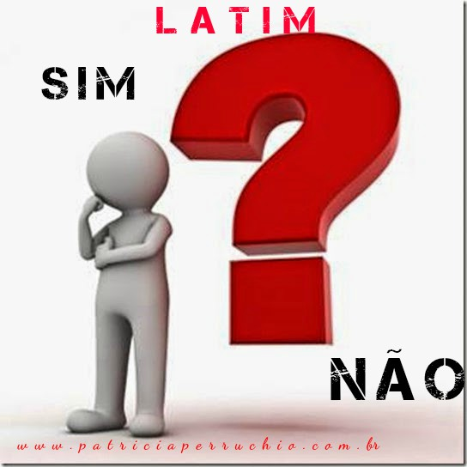

Slide 14
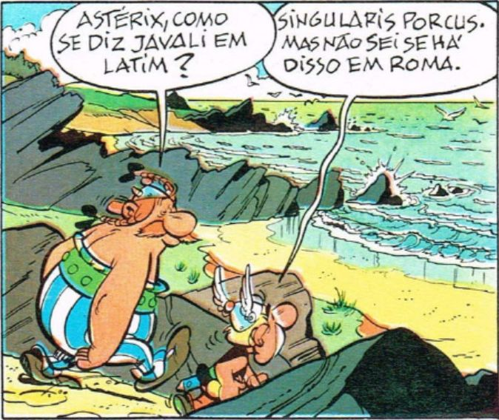

Slide 15
REFERÊNCIAS escolhidas
Almeida Costa, M. J. (2021). História do Direito Português. Almedina, Coimbra.
Cunha, P. F. (2016) “Direito ao nome & Direito à língua”. In Estudos de Homenagem a Fernando de Araújo Barros". Coordenação Maria do Rosário Anjos e Pedro de Araújo Barros. Porto: Edições ISMAI- Centro de Publicações do Instituto Universitário da Maia, 359-382.
Cruz, G. B. (1973). Relação do latim com o Direito. Actas do Colóquio sobre o ensino do latim. Pp. 227-291. Universidade de Coimbra.
Neves, M. (2023). Atlas Histórico da Escrita. Guerra & Paz.
Neves, M. A. C. (2012). Semiótica, linguística e hermenêutica do texto jurídico. 2.ª ed. Instituto Piaget.
Oliveira, F. (2013). Glossário de Latim para Juristas. Escolar Editora.
Queirós, V. & Miranda, S. (2017). Breviário de Latim - Português. 3.ª ed. Lisboa: Quid Juris Editora.
Rodrigues, F. P. (2010). Locuções e Máximas Latinas na literatura jurídica. Coimbra: Coimbra Editora.
Santos, J. L. (1979). A expressão romana na literatura jurídica portuguesa – vocabulário latino-jurídico. Coimbra: Coimbra Editora.

Slide 16

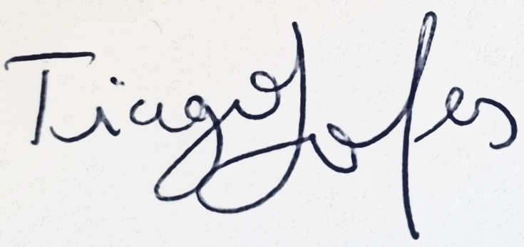
Gratos pela atenção,
dra@upt.pt
Dora Resende Alves
Departamento de Direito, Universidade Portucalense Infante D. Henrique, Porto, Portugal; dra@upt.pt
Tiago André Lopes
Departamento de Direito, Universidade Portucalense Infante D. Henrique, Porto, Portugal;
tlopes@upt.pt
IMP.GE.090.2

Slide 17
IMP.GE.090.2

